Slide 1
Proverbs English – Polish

Slide 2
Proverbs - Przysłowia
The early bird catches the worm. – Kto rano wstaje, temu Pan Bóg daje.
No pain, no gain. – Bez pracy nie ma kołaczy.
Never look a gift horse in the mouth. – Darowanemu koniowi nie zagląda się w zęby.
Better late than never. – Lepiej późno niż wcale.
Where’s there a will, there’s a way. – Dla chcącego nic trudnego.

Slide 3
1.
The early bird catches the worm. – Kto rano wstaje, temu Pan Bóg daje.

Slide 4
2.
No pain, no gain. – Bez pracy nie ma kołaczy.

Slide 5
3.
Never look a gift horse in the mouth. – Darowanemu koniowi nie zagląda się w zęby.

Slide 6
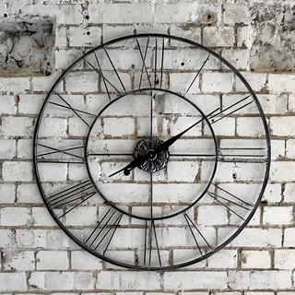
4.
Better late than never. – Lepiej późno niż wcale.

Slide 7
5.
Where there’s will, there’s a way. – Dla chcącego nic trudnego.

Slide 8
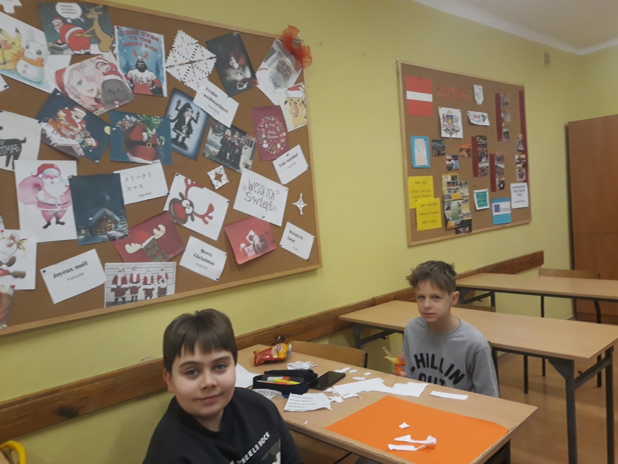
Preparation time

Slide 9
Authors:
Maja Matusiak
Alicja Lisowska
Natalia Grobelak
Szymon Różycki
Michał Olejarz
Grades 6A and 6B.

Slide 10
Done by the students from ZSP w Mykanowie Szkoła Podstawowa im. Stefana Okrzei for the Erasmus+ project titled:
Learning from the Past to Face the Future: Cultural Heritage in Contrast with Modern Society.
Project number: 2018-1-PL01-KA229-051241_1

